Slide 1
正态总体的
参数的假设检验
§9.2
设总体X~N(u,σ²) ，X₁, X₂, …, Xn 为X 的容量为n的样本。样本均值和样本方差分别为：
下面，我们来看看正态总体X~N(u,σ²) 的参数 u 和σ² 的假设检验问题。
一、一个正态总体均值的假设检验
1. σ²已知时，总体均值u 的假设检验问题：

Slide 2
1. σ²已知时，总体均值u 的假设检验问题：
I）双侧检验：
当原假设H₀成立时，由样本均值抽样分布定理知，统计量
给定显著性水平α，查表求得 ，则
从而，假设检验的拒绝域为 。称此检验法为U检验法。

Slide 3
II) 单侧检验法（以右侧检验法为例）
由样本均值抽样分布定理知，
对于选定的显著性水平α，查表求得 使得
由于 中含有未知参数u，所以它不能作为统计量。但当H₀ 成立时，有

Slide 4
从而有
于是有
即有 ，所以其拒绝域为

Slide 5
因两种右侧检验有相同的拒绝域，因而当 已知时，总体均值 u 的右侧检验的拒绝域为
类似地，左侧检验的拒绝域为
例 已知某地早稻亩产量X ~N(u, 144) 。某人根据长势估计亩产量为310kg。收割时，随机选取了 10 块，测得它们的实际亩产量分别为
，计算得 。试问：此人所估计的亩产量是否正确？(α=0.05)

Slide 6
解：检验假设
当H₀成立时，统计量
对于给定的α=0.05 ，查表得
又因 ， 从而统计量|U| 的观测值为
由于 ，所以拒绝H₀ ，即认为此人所估计的亩产量 310kg 不正确。

Slide 7
例： 已知某种元件的使用寿命（单位：hour）服从标准差为σ＝120h 的正态分布。按要求，该种元件的使用寿命不得低于1800h才算合格。今从一批这种元件中随机抽取36件，测得其寿命的均值为1750h。试问：这批元件是否合格(α=0.05)？
解：显然，寿命越长越好。故考虑左单侧假设检验。设元件寿命寿命 ，由前面讨论检验假设
这是一个左侧检验，当H₀ 成立时，统计量

Slide 8
由于α=0.05，查表得u_{1-α}= u_{0.95} =1.645，由已知有
于是统计量的观测值为
由于 ，所以拒绝 H₀，即认为这批元件不合格。

Slide 9
2. σ² 未知时，总体均值 u 的假设检验:
I）双侧检验：
当总体方差σ² 未知时，自然想到借用其无偏估计量样本方差S² 。当原假设H₀ 成立时，统计量
给定显著性水平α，查表得 ，则
从而，总体方差σ² 未知时，对总体均值 u 的双

Slide 10
侧假设检验的拒绝域为 。称此检验法为t 检验法。
II） 单侧检验法
与前面类似，当总体方差 σ² 未知时，总体均值u 的右侧检验与左侧检验得拒绝域分别为
例：某厂生产得产品质量指标服从正态分布，标准规格为均值等于120。从该厂生产的产品中随机抽取5件，测得其指标值为119.6, 119.2, 119.0, 119.7, 120.0。试问：该厂产品是否符合标准规格(α=0.05)?

Slide 11
解：产品指标 未知，假设
因σ² 未知，故用t 检验法。当H₀ 真时，统计量
对于给定的 α＝0.05 ，查表 ，
由样本观测值算得 ，则统计量
的观测值为
故拒绝H₀ ，即认为该厂产品不符合标准规格。

Slide 12
例4：已知某种溶液中水分含量 要求平均水分含量μ不低于0.5% ，今测定该溶液9个样本，得到平均水分含量为 0.039%，均方差为0.453%。 试在显著性水平α＝0.1下，检验溶液水分含量是否合格。
思路：显然，要检验 “溶液水分含量是否合格” 即是检验： ，这是一个均值左单侧检验问题： 。本题中方差未知，应该用t 检验法。又因为原假设为复合假设，其拒绝域与简单原假设 是相同的，为简便起见，本题采用简单原假设。

Slide 13
解：检验假设
在H₀ 成立的条件下，统计量
对α=0.01，左单侧检验的拒绝域应选左侧，即
而 t 的统计值为
由于 ，在拒绝域内，故拒绝原假设H₀ ，即认为溶液的水分含量低于 0.5%，不合格。

Slide 14
综上所述，正态总体的均值的假设检验如表所示:
一个正态总体均值的假设检验
 |  | 已知 | 未知
 |  | 在显著性水平 下关于 的拒绝域

Slide 15
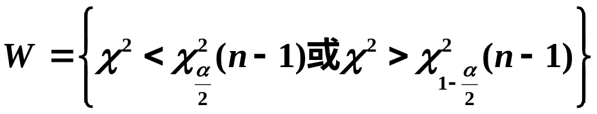

一个正态总体方差的假设检验
在总体均值 u 未知时，对总体方差σ² 的假设检验：
I）双侧检验：
样本方差抽样分布定理知，H₀ 成立时，统计量
对于给定的α，查得 ，从而有
此时，拒绝域为
这种检验方法称为 检验法。

Slide 16
II）单侧检验（以左侧检验为例）：
1、在总体均值 u 未知时对总体方差σ²的假设检验：
因统计量
对于给定的α，查表得 ，从而有
当H₀ 成立时，有 。因事件

Slide 17
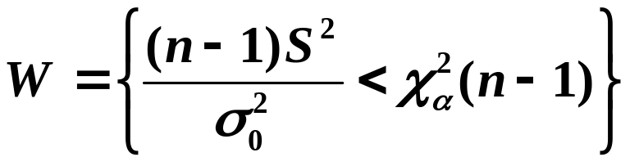
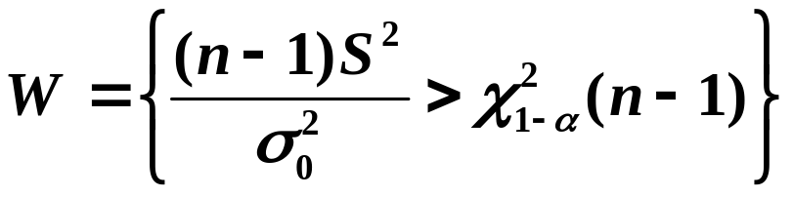
所以
从而 ，故当u 未知时，
的左侧假设检验的拒绝域为
相应地，在总体均值 u 未知时，同样方法可得：σ²的右侧假设检验的拒域为

Slide 18
一个正态总体方差的假设检验
未知
在显著性水平 下关于 的拒绝域
其中 。

Slide 19
例5、已知维尼纶纤度在正常条件下服从方差为σ² = 0.044² 的正态分布。某日随机抽取了6根纤维，测得其纤度为1.35, 1.50, 1.56, 1.48, 1.44, 1.53。问该日纤度的总体方差是否仍为0.044² （α＝0.05）?
解、 设该日纤度 未知，要检验假设
当H₀ 成立时，统计量
由于α=0.05，查表可得
由样本观察数据计算得 ，于是有

Slide 20
因为 ，所以拒绝H₀ ，认为该日纤度有显著变化。
例6、从一批保险丝中抽取8根，测试其熔化时间（unit : ms）得到数据如下：50, 48, 50, 53, 51, 55, 52, 51。设熔化时间服从正态分布。问：是否可以认为这批保险丝的熔化时间的方差小于35（α＝0.05）？
解：设总体为X且 本题即是在总体均值u未知时检验

Slide 21
在原假设H₀成立时，有
当α＝0.05时，
由样本值可求得 ，于是统计量χ²的观测值为
由于 所以拒绝H₀，即认为这批保险丝的熔化时间的方差小于35。

Slide 22
两个正态总体的
参数的假设检验
设总体 为 的容量为 的样本。其样本均值和样本方差分别为：
总体 为 的容量为 的样本。其样本均值和样本方差分别为：

Slide 23
在本节中，总设总体 与 总体是相互独立的。
一、两个正态总体均值的假设检验
以双侧检验为例。
（1）若 已知， 当 成立时，统计量

Slide 24
所以，对于给定的显著性水平 ，假设检验的拒绝域为

Slide 25
所以，对于给定的显著性水平 ，假设检验的拒绝域为
（2）若 未知， 当 成立时，统计量
其中

Slide 26
两个正态总体均值的假设检验
已知
未知
在显著性水平 下关于 的拒绝域

Slide 27
两个正态总体方差的假设检验
以双侧检验为例。设待检假设为
（1）若 未知，由于样本方差是总体方差的无偏估计，所以当原假设成立时， 与 的差异不会很大也不会很小，所以统计量 的观测值应接近1。因而，拒绝域形式应为

Slide 28
因而，当H₀ 成立时，由抽样分布定理6.4.8知，
所以，对于给定的显著性水平 ，查表得临界值
使得
故当 与 未知时，假设检验的拒绝域为

Slide 29
上述检验方法称为F-检验法。由F-分布的性质知：
从而，拒绝域可写为

